Slide 1

МБДОУ «ДЕТСКИЙ САД №28»
Ново-Савиновского района г.Казани
Открытка ветерану своими руками
Мастер-класс с пошаговыми фото
Воспитатель первой квалификационной категории
Федорова Елена Васильевна

Slide 2
Давно ушла от вас война.
Седыми стали ветераны.
И сорок пятая весна
Доныне лечит ваши раны.
Вы отстояли мир в боях
С врагом жестоким и коварным.
И навсегда в людских сердцах
Ваш подвиг будет легендарным.
И сколько весен не пройдет –
Одну мы помнить будем свято.
Весну, которую народ
Великой сделал в сорок пятом.
Автор: Борис Новиков

Slide 3
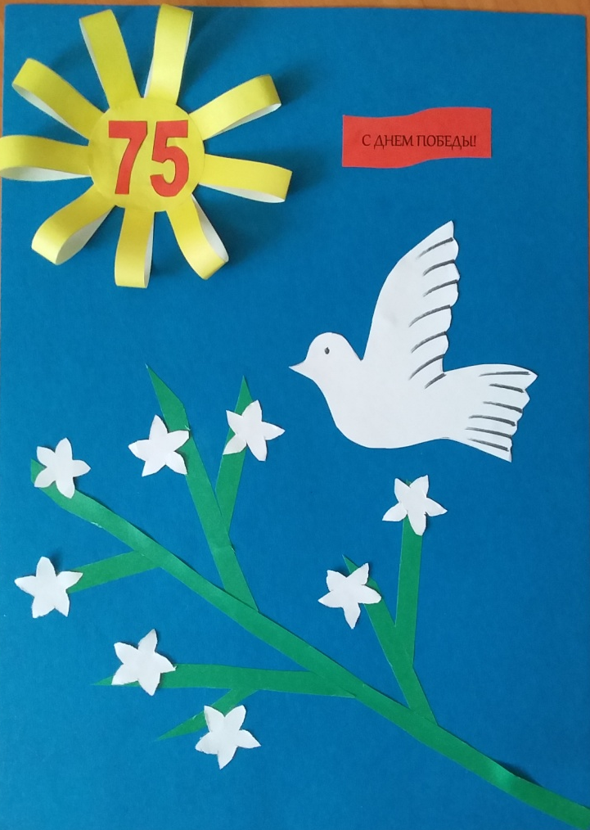
Цель:
воспитание патриотических чувств у младших дошкольников
Задачи:
-Воспитывать уважение к защитникам Родины.
Закреплять навыки работы с бумагой и клеем.
Развивать мелкую моторику рук.
Воспитывать аккуратность при выполнение работы.

Slide 4
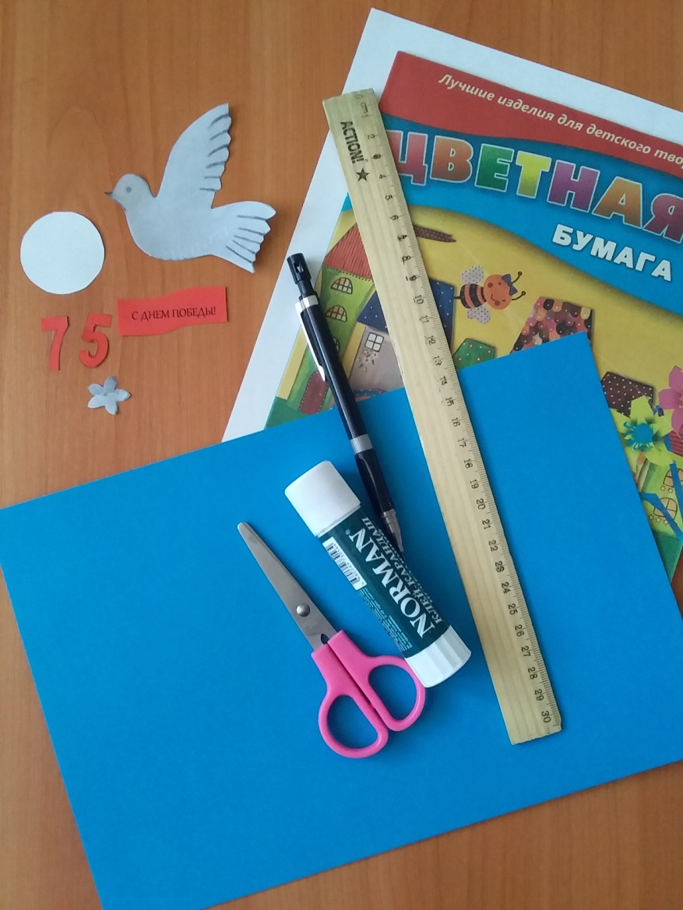
Оборудование:
Картон (голубой или синий), белый лист бумаги,
цветная бумага,
клей –карандаш,
ножницы, карандаш, линейка,
шаблоны: круг d=4см, голубь, цветок, цифры (7 и 5)

Slide 5
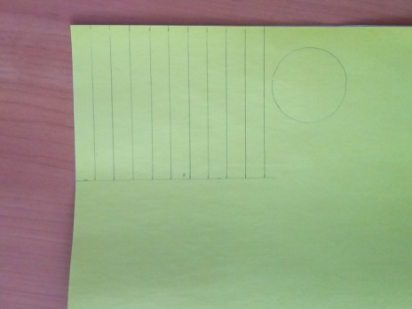
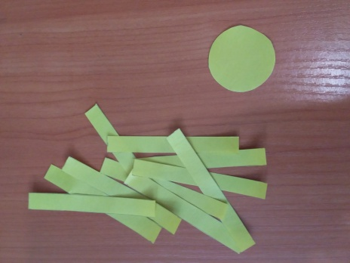
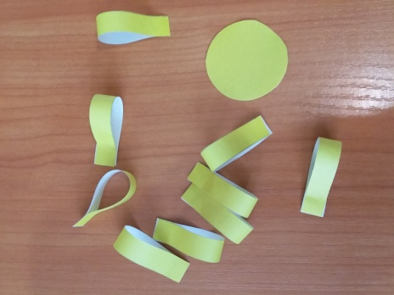
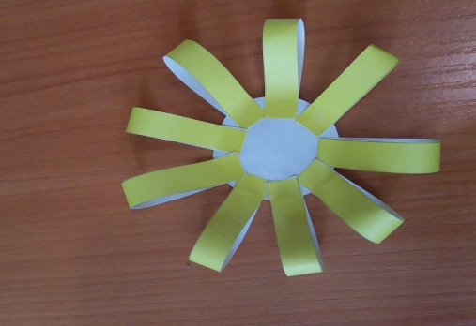
Ход работы:
1.На листе бумаги (желтого цвета) обводим по шаблону круг, чертим полосы (ш-1см и д-8 см) 10шт.
2.Вырезаем детали.
3.Берем полосу и склеиваем концы(получили петельки)
4.К круга приклеи-ваем «петелки»

Slide 6
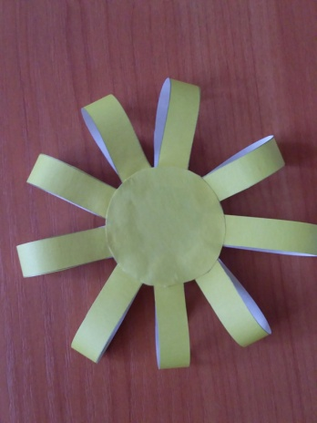
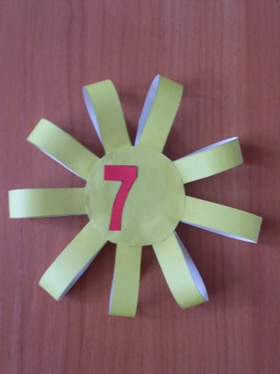
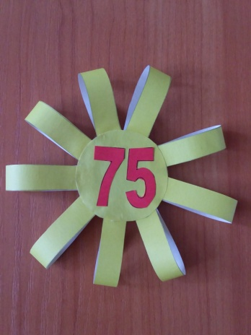
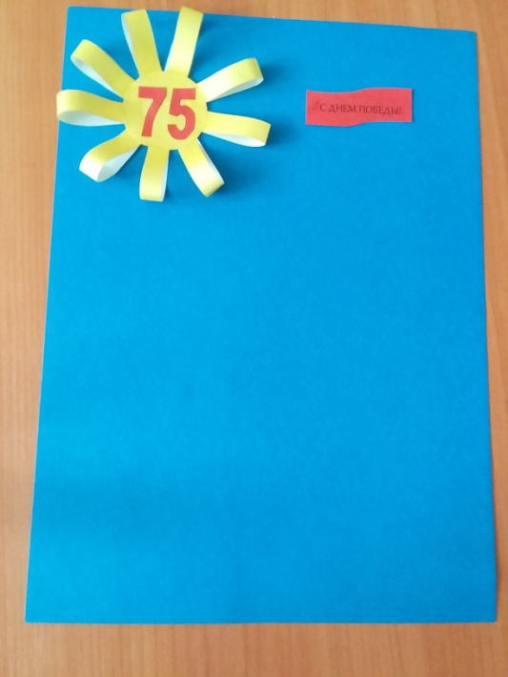
5.В центр круга приклеиваем цифры 7 и 5.
6.На картон приклеить
деталь и справа полосу
«С днем победы»

Slide 7
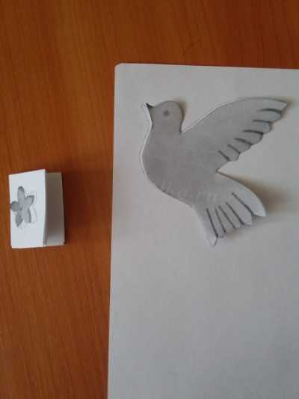
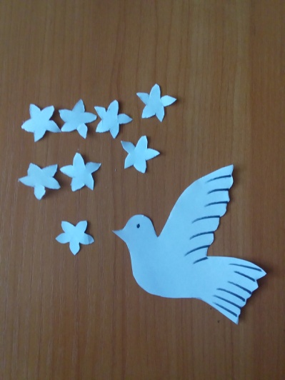
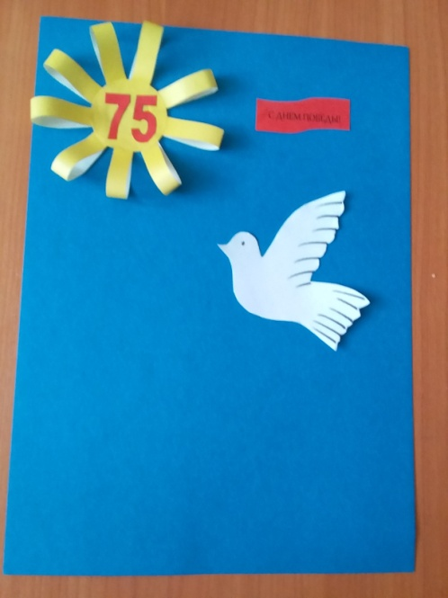
7.Из белой бумаги по шаблону вырезать голубя и цветы
8.На нашу
Открытку
наклеиваем
голубя

Slide 8
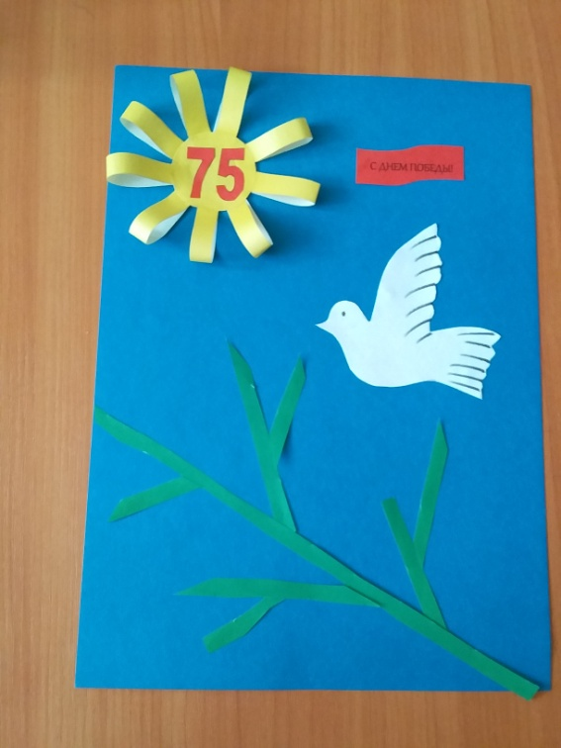

9.Из бумаги (зеленой) вырезать полоски.
10.Из полосок сформировать веточки дерева и приклеить
11. Затем приклеиваем цветочки к веточке

Slide 9

Очень приятным подарком будет ветеранам, открытка сделанная младшими дошкольниками. Желаю всем творческих успехов в работе с детьми.

Slide 10

СПАСИБО ЗА ВНИМАНИЕ!

